Slide 1
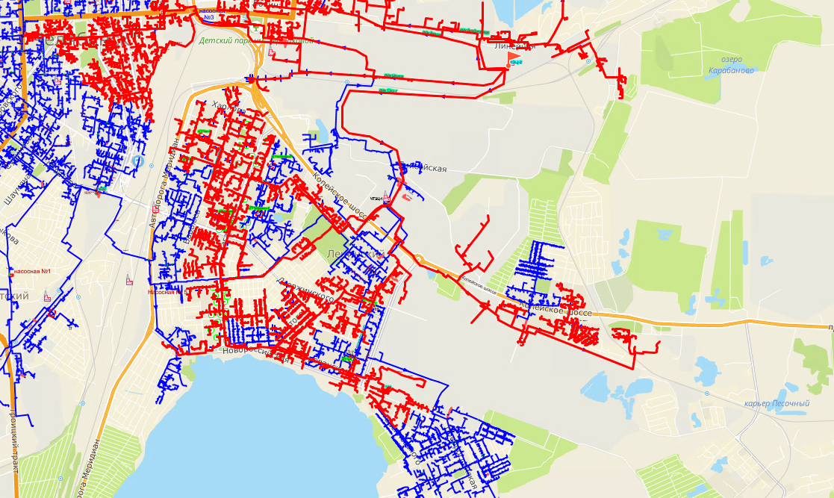
ИСПЫТАНИЯ ТЕПЛОВЫХ СЕТЕЙ НА МАКСИМАЛЬНУЮ ТЕМПЕРАТУРУ ТЕПЛОНОСИТЕЛЯ
Контур ЧТЭЦ-2
Дата — 16.04.2024
Безопасность
На период испытаний будет отключено горячее водоснабжение у потребителей, попадающих в контур испытаний.
Также будет отключено теплоснабжение школ, детских дошкольных учреждений, учреждений здравоохранения.
В случае неисправности внутридомовых теплообменников в кранах возможно появление горячей воды сверхнормативной температуры — включайте холодную воду и постепенно добавляйте горячую.
О повреждениях внутридомовых систем теплопотребления следует сообщать в управляющую компанию.
Телефон оперативно-диспетчерской службы
АО «УСТЭК-Челябинск»
246-40-00

